Slide 1
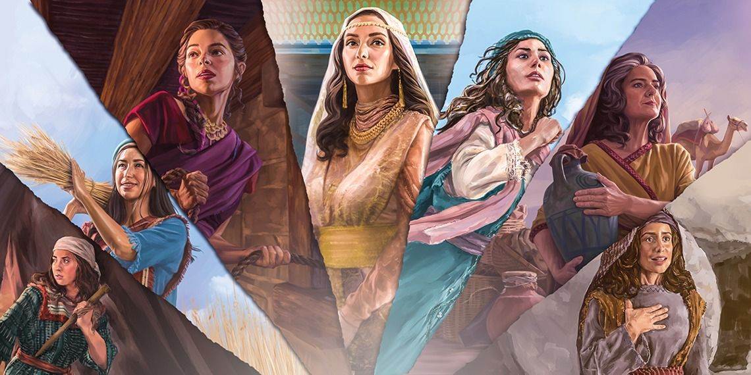
ŽENY NAPLNĚNÉ DUCHEM SVATÝM

Slide 2
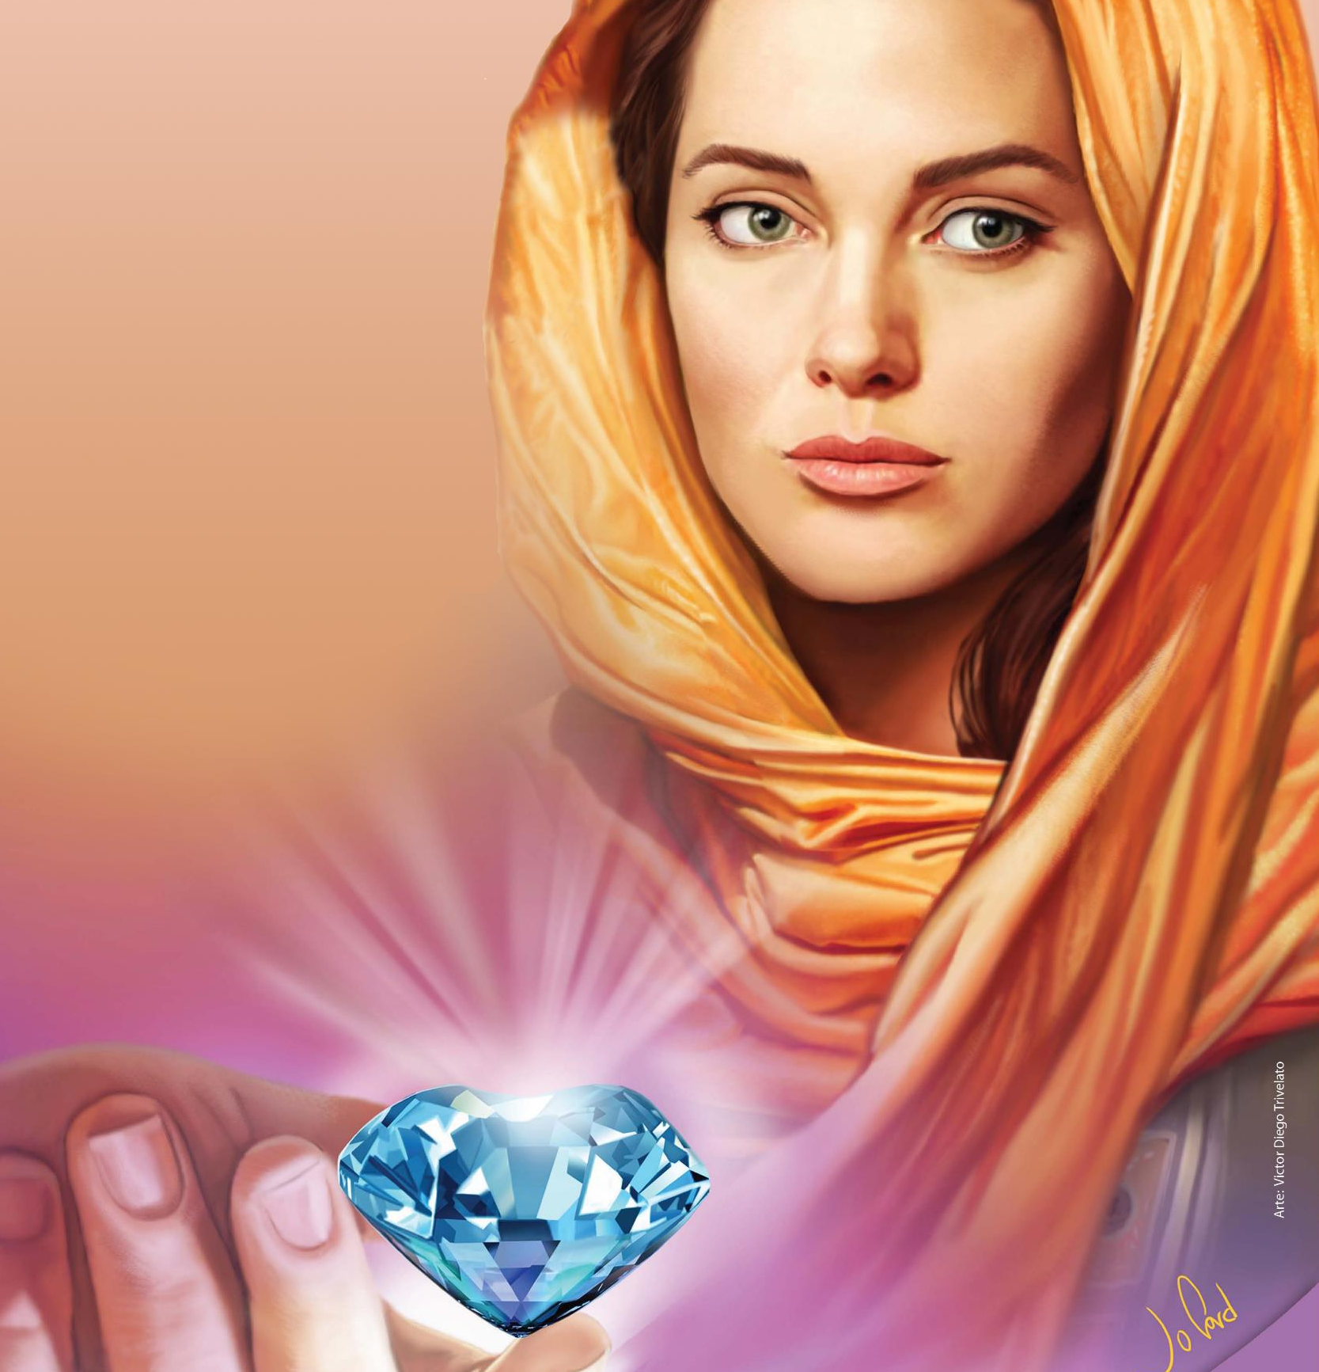
“Ženu statečnou kdo nalezne?
Je daleko cennější než perly” (Přísloví 31,10).
Jsou ženy, které byly v rozhodu-jících okamžicích pod vlivem Ducha svatého nástrojem, kte-rým Bůh uspokojoval specifické potřeby svého lidu.
Pojďme se podívat na některé z nich.

Slide 3

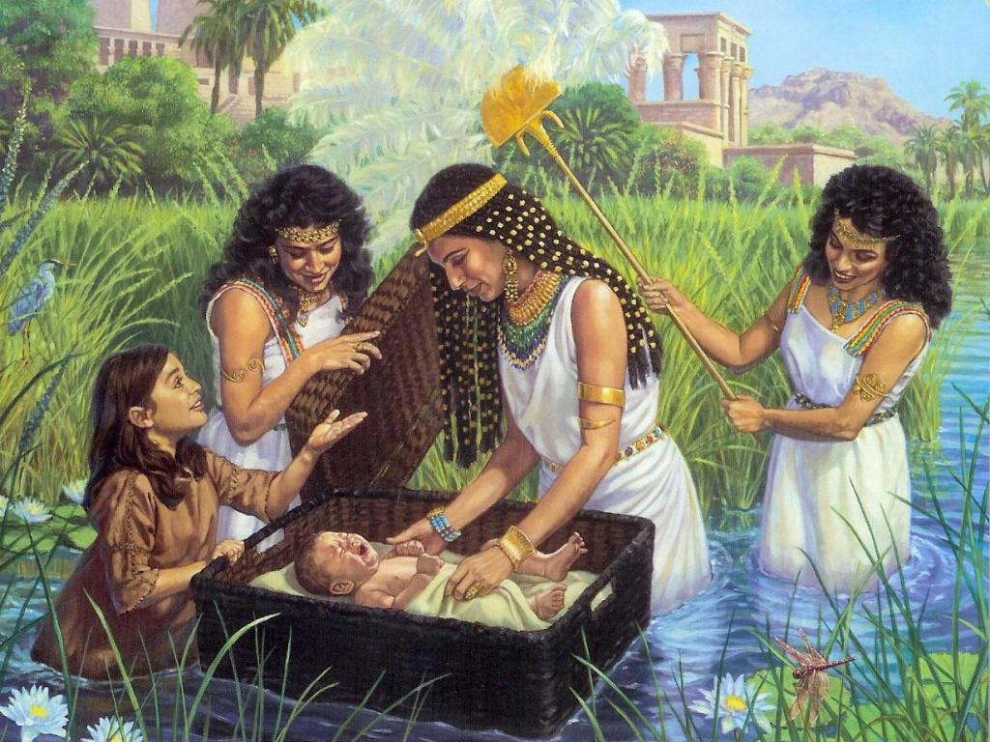
MARIE
VŮDCE
Dnes vám představuji velkou ženu: Marii. Byla rozenou vůdkyní. Vyvolil si ji Bůh a Duch svatý ji uschopňoval k tomu, aby v určité době vedla lid Izraelský národ.
Marie byla starší sestrou Árona a Mojžíše.
Od útlého věku jí rodiče vzhledem k její-mu odhodlanému charakteru a vůdcov-ství svěřili péči o jejího mladšího bratra Mojžíše, protože faraón vydal rozkaz zabít všechny chlapce narozené z lidu Izraele.
Když bylo dítě v nebezpečí, nebojácné a s chladnou hlavou nezaváhala a nabídla pomoc. Během plavby po Nilu se starala o malý košík a pak navrhla princezně, aby dítě vychovala jeho vlastní matka.
Tato žena je příkladem vedení od dětství po celý život. Ale co by nám mohla sama říct o svém životě?

Slide 4
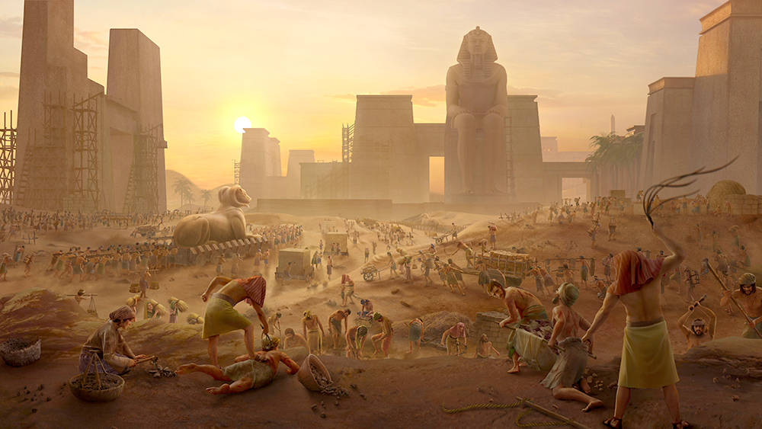
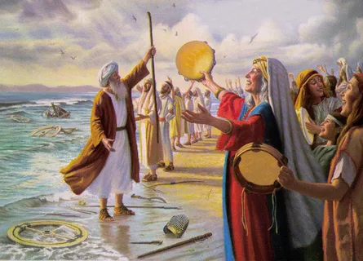


¿Co se dělo ve vašem životě v době, kdy byl Mojžíš oddělen od svého lidu?
Vyrůstala jsem s izraelským lidem, trpěla jsem jeho strá-dáním a špatným zacházením, což pro mě bylo požehnáním. Můžete namítnout: Požehnáním? Ano, bylo to požehnání. Během této doby jsem se dokázala úzce ztotožnit se svým lidem. Stala jsem se jejich přítelem, někým, kdo jim rozuměl a komu mohli důvěřovat.
Bůh mě skrze Ducha svatého připravoval k velké zodpověd-nosti pro podporu bratrů Árona a Mojžíše v díle, které jim Bůh svěřil.
Byla to důležitá role právě v tomto okamžiku zne-chuceného Izraele, protože jsem si z toho, co říkáte, všiml, že vám hluboce důvěřovali. Mám pravdu?
To je pravda. Milostí Ducha svatého jsem byla obdařena vedením. Bůh mě učinil svou prorokyní a velmi brzy jsem se stala pravou ru-kou svého bratra Mojžíše. Vedla jsem ženy Izraele a nadšeně jsem zpívala chvály Bohu na břehu Rudého moře.

Slide 5

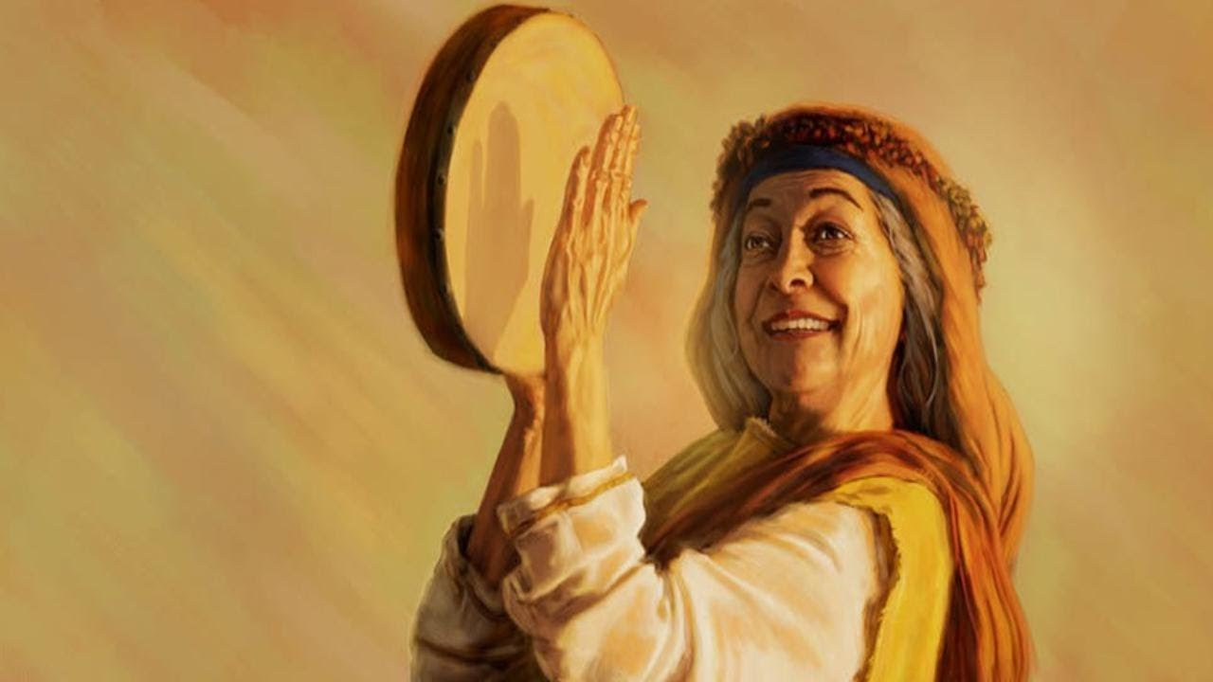
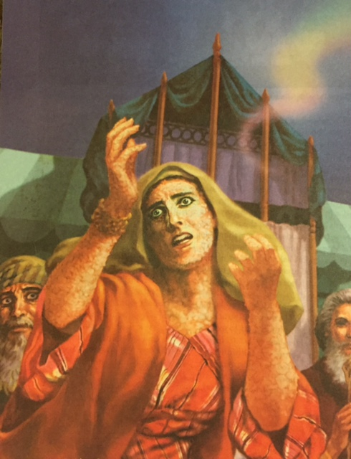
Byl vám svěřen krásný, důležitý a zároveň ohromující úkol. Pociťovala jste někdy, že je toho na vás moc?
Ano. Ale teď chápu, že jsem to nebyla já, kdo tu práci dělal. Byl to Duch svatý, který skrze mě pracoval. Ne-myslete si, že bylo snadné se to naučit. Udělala jsem strašnou chybu proti Bohu a proti vůdci, kterého si vy-bral, Mojžíšovi. Z tohoto důvodu jsem musela trpět malomocenstvím a zůstat týden mimo tábor. Ale i v těch chvílích jsem pociťovala Boží posilující moc skrze Jeho Ducha. Navíc jsem byla povzbuzena láskou mých lidí, kteří byli v té době paralyzováni a čekali na můj návrat. Duch se dotkl mého srdce, Bůh vyléčil mé malomo-cenství a odpustil mi můj hřích.
Chvalte Boha za Jeho lásku, za Jeho odpuštění a za Jeho podporující moc.

Slide 6

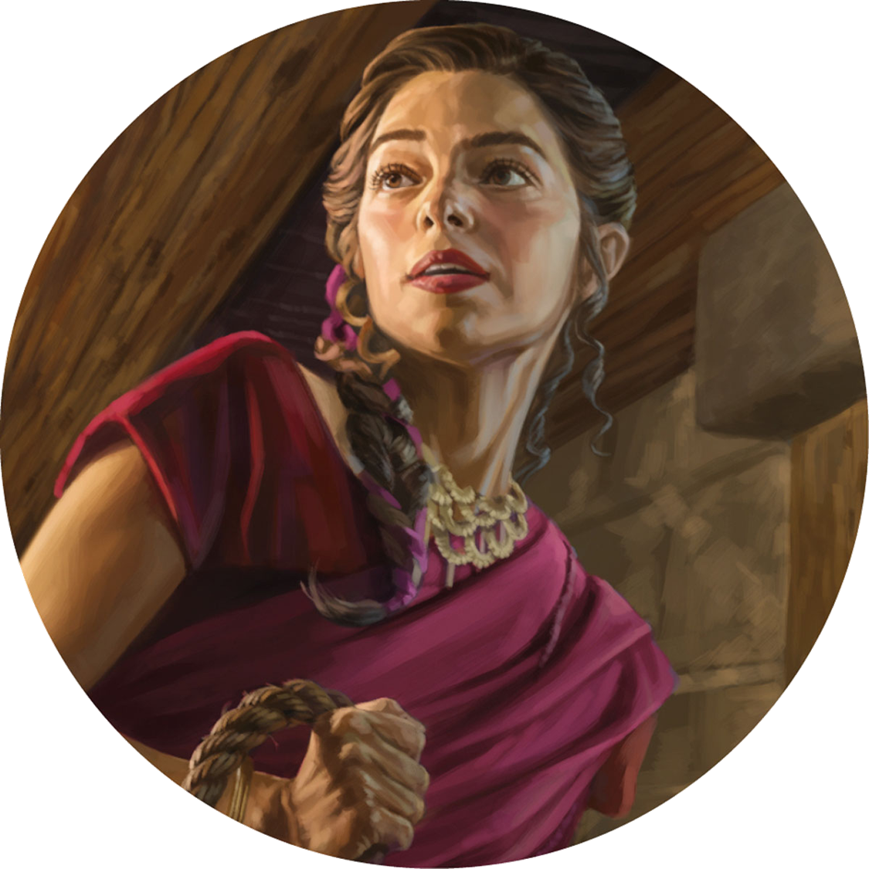
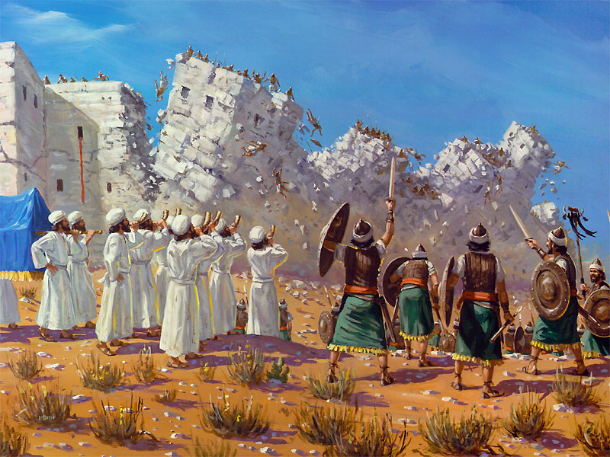
VÍRA V ČINY
Život Rachab nám ukazuje, jak se může Duch svatý dotknout někoho, kdo žil zcela v temnotě, a použít si ho, aby hrál důležitou roli v rozvíjení Božích plánů.
RACHAB
Rachab byla ženou, která se narodila a vy-rostla v pohanském národě, plném mod-lářství. V nejdůležitějším okamžiku svého života lpěla na Bohu, který jí byl až dosud neznámý. Projevila větší víru než samotní špehové.

Slide 7

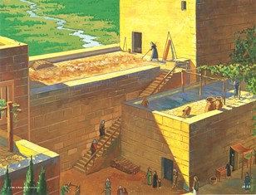
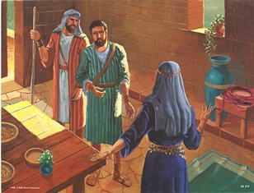
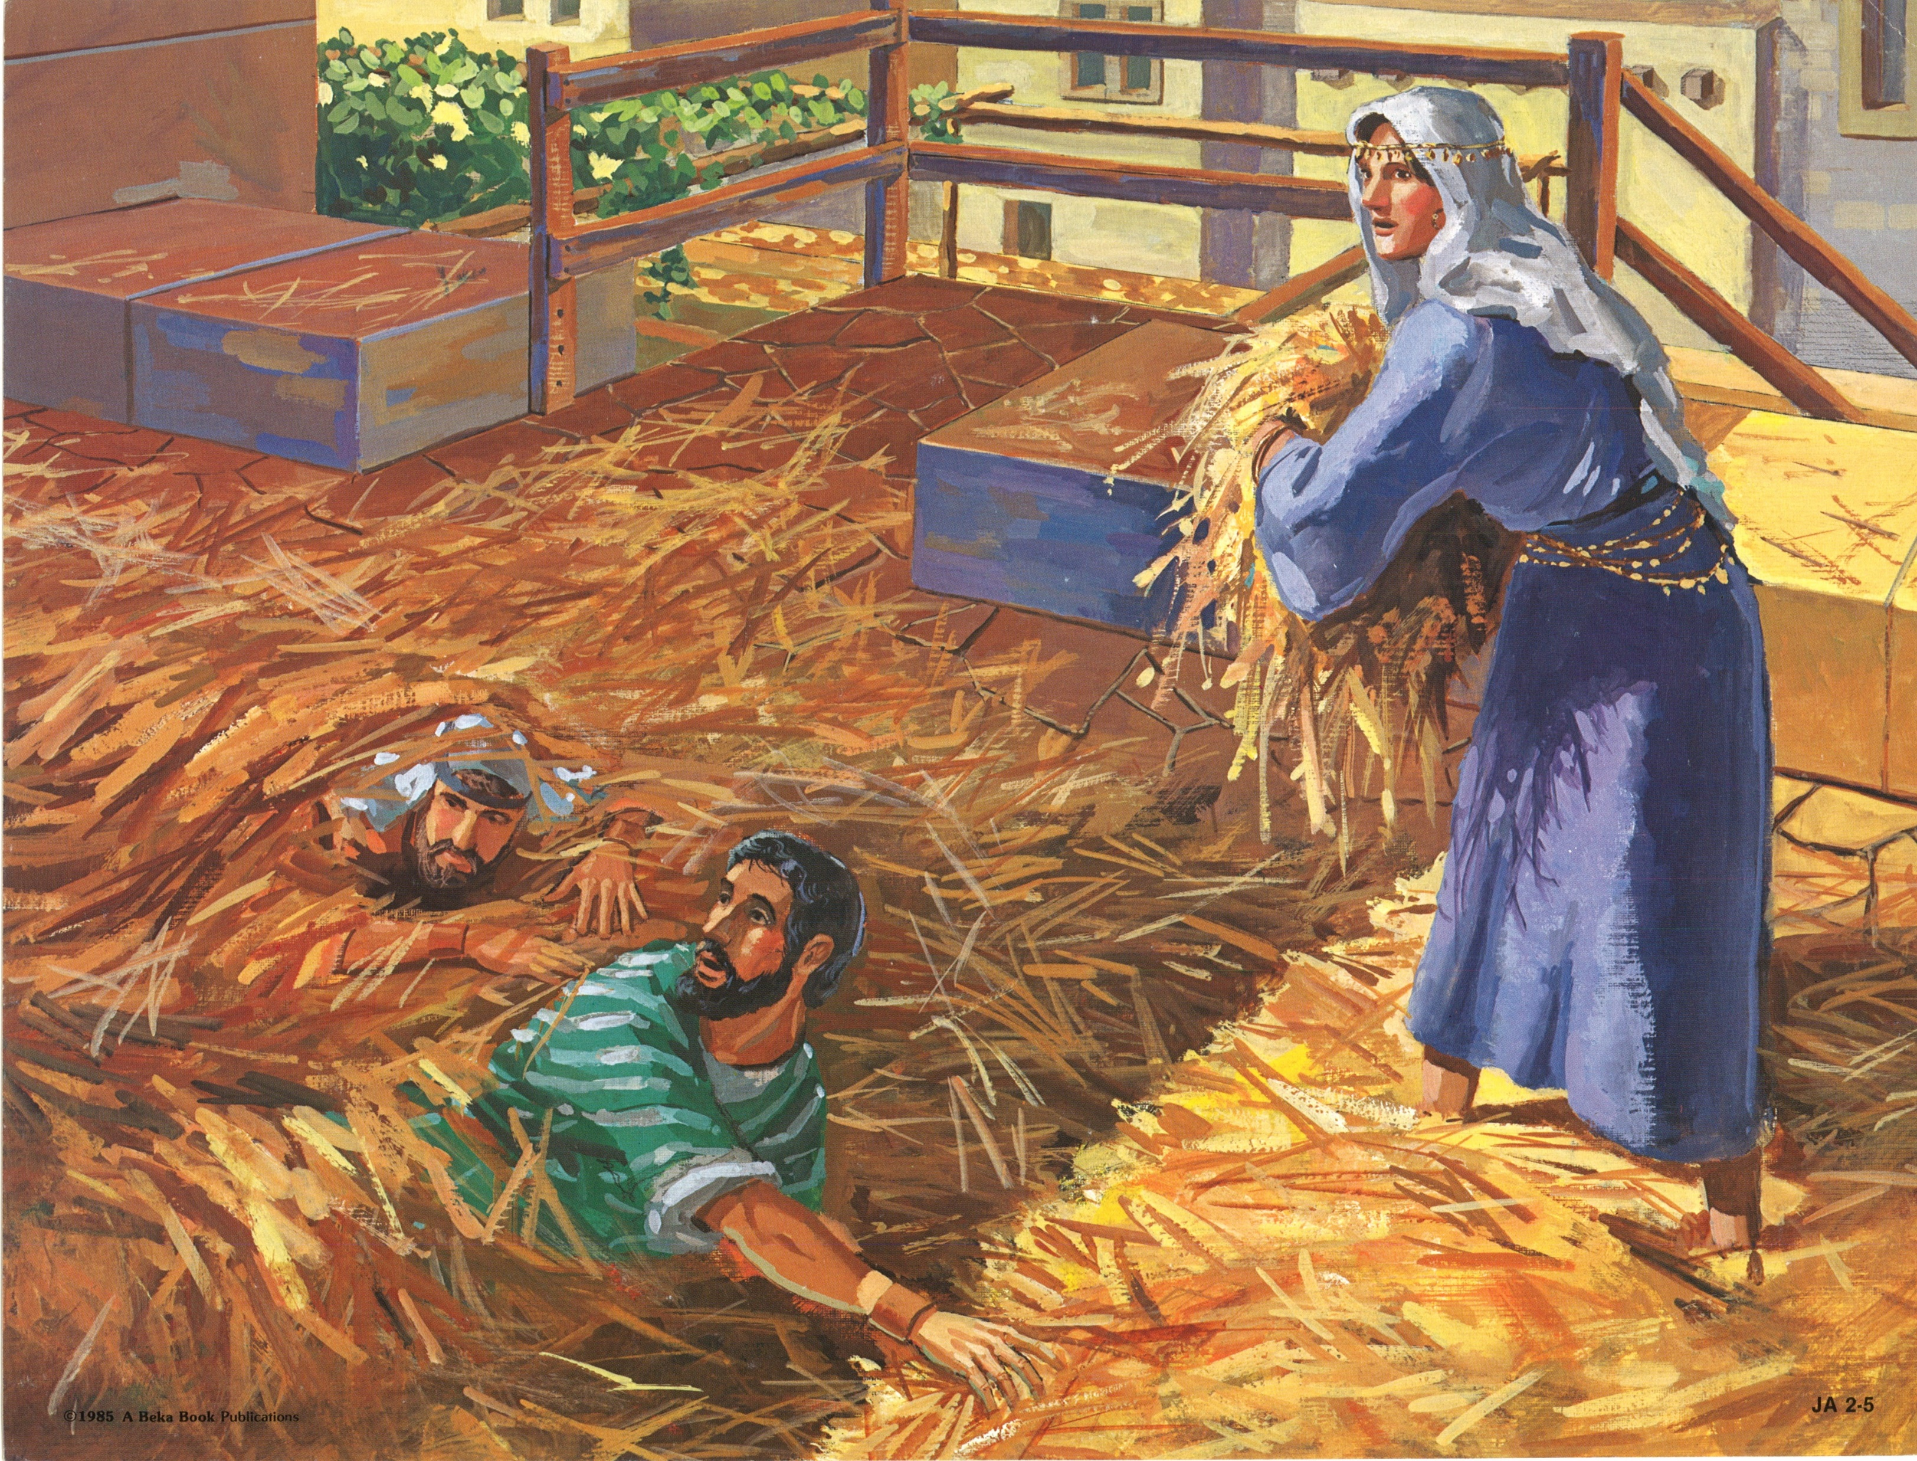
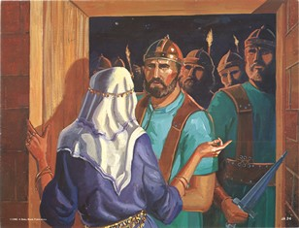


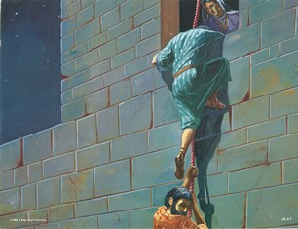
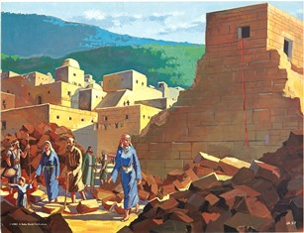
Můžete nám říct co bylo příčinou vašeho obrácení?
Jak víte, vyrůstala jsem v pohanské a modlářské komunitě. Byla jsem hrdý na to, že žiji v opevněném městě, které se zdá-lo neproniknutelné. Věnovala jsem se profesi, která, i když je nejstarší v lidstvu, nebyla něčím, na co bych mohla být pyšná. Mým domem prošli všelijací lidé, a proto jsem měla přehled o všem, co se děje. Dozvěděla jsem se také, že izraelský tábor překročil Jordán a utábořil se poblíž města.
Jaké byla vaše reakce na tuto situaci?
Obyvatelé Jericha se báli, protože slyšeli, co Bůh Izraelitů učinil dříve, a chystali se město bránit.
Rozhodla jsem se věřit v toho podivuhodného Boha, který rozdělil vody Rudého moře a porazil mocné nepřátele.
Jednoho dne mě navštívili dva mladí cizinci, kteří byli pronásledováni. Díky Duchu svatému jsem ve svém srdci cítila touhu jim pomoci, a tak jsem se je rozhodla podpořit, i když jsem riskovala vlastní život.

Slide 8

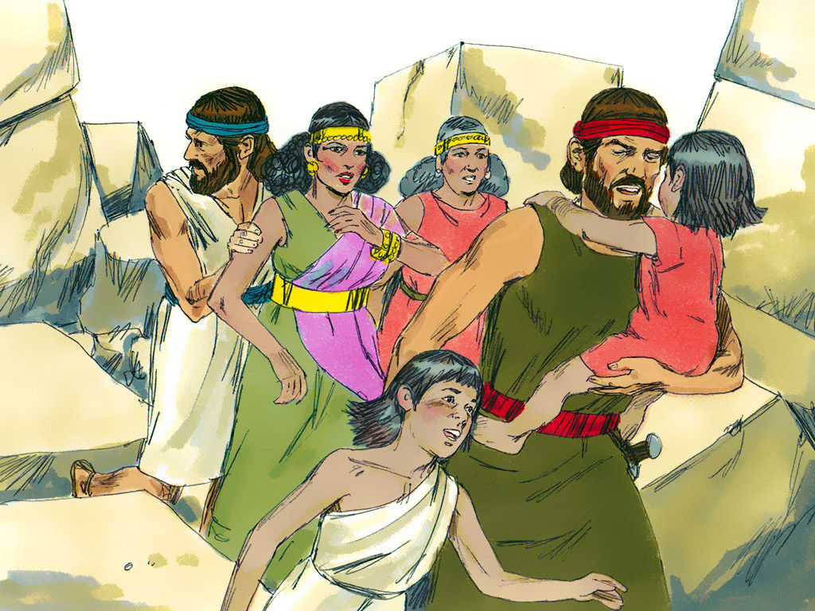
Nebála jste se následků, které by vám to mohlo přinést?
Nemohu popřít, že to nebylo snadné rozhodnutí, ale Duch již ve mně vykonal své dílo, Jeho síla mě pevně držela v mém záměru pomoci jim uniknout z Jericha.
Tak jsem se rozhodla uzavřít s nimi smlou-vu a připojit se k jejich lidu a jejich Bohu.
Když se izraelská armáda vrátila, aby na-padla město, mne s celou rodinou ušetřili. Připojila jsem se k lidu Izraele a jeho Bůh mi velice požehnal tím, že jsem se mohla stát součástí rodokmenu Spasitele světa.
Žijte vírou a staňe se lidským nástrojem pomáhajícím druhým dosáhnout zaslíbené země

Slide 9
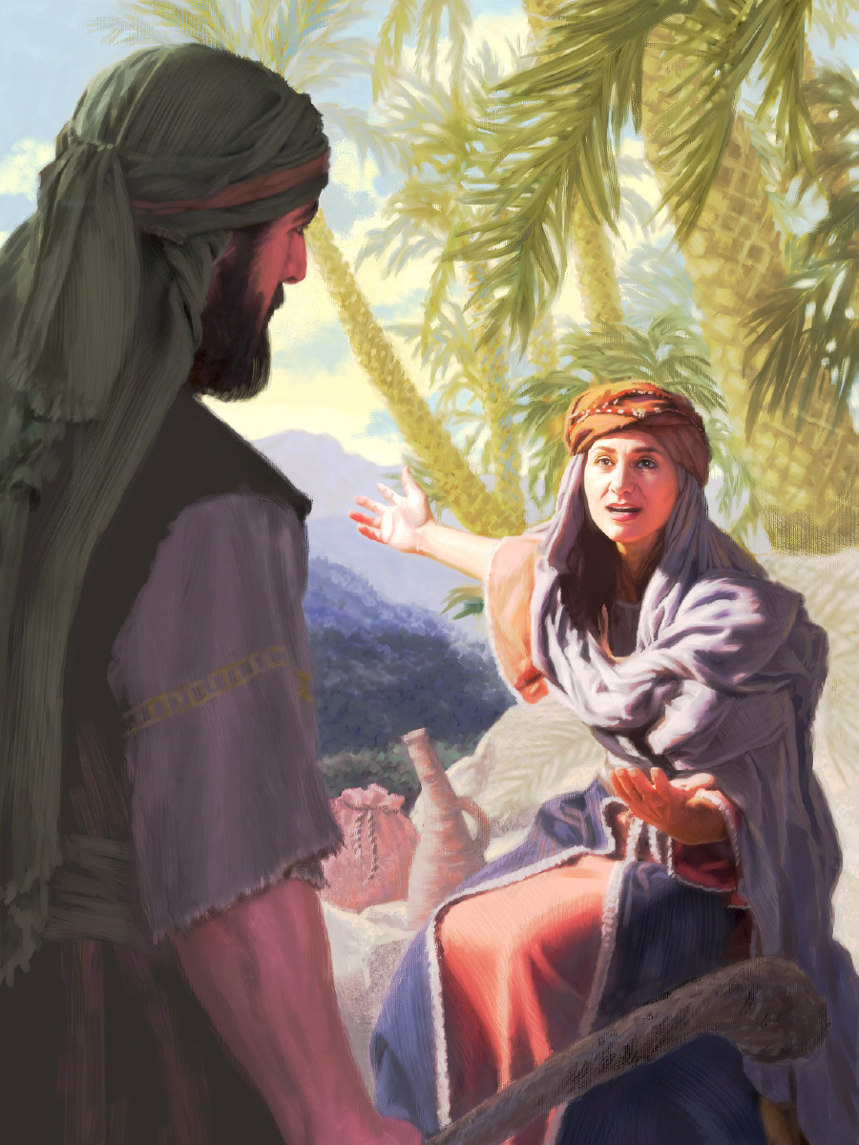
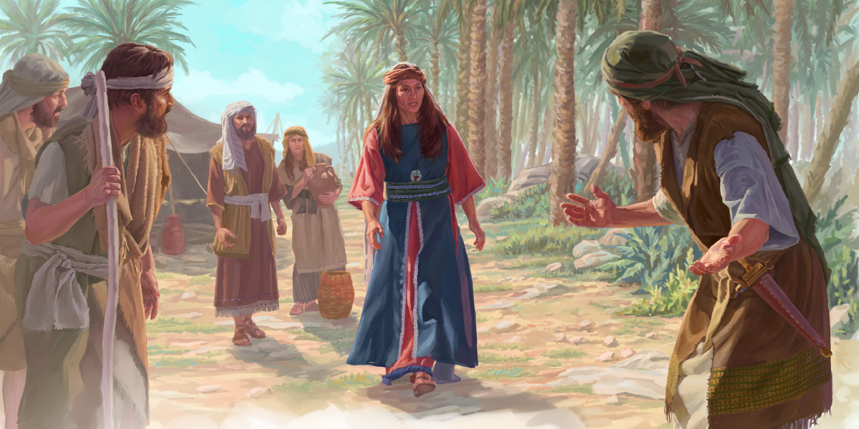
DEBORA
PROROKYNĚ
Debora byla žena, která žila v době, kdy vedení měst bylo téměř výhradně věcí mužů. Ale díky své silné, ale milosrdné povaze se stala jedinou ženou, která zastávala úřad soudce Izraele.

Slide 10
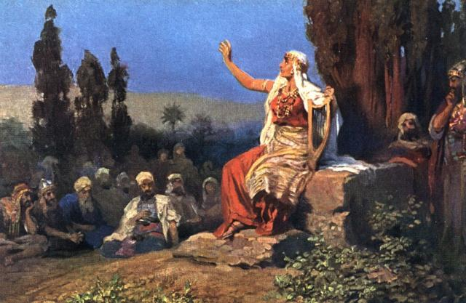
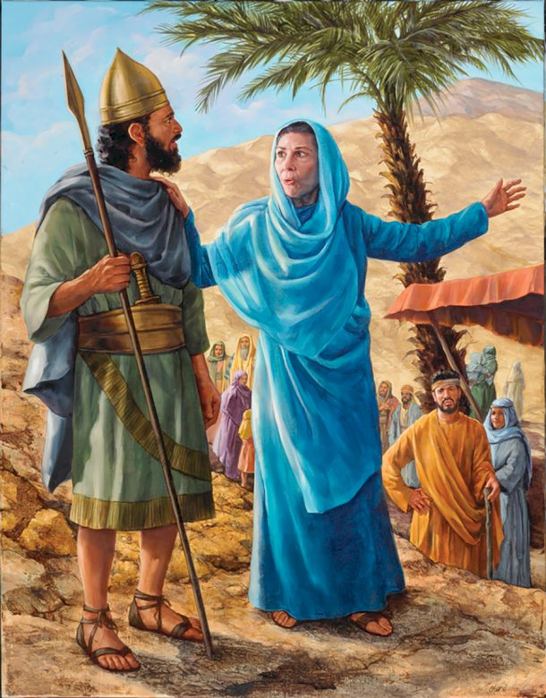


Muselo být pro vást těžké žít v době, kdy lid Izraele, který jsi tolik milovala, utlačovaly a zahnáněly do kouta pohanské národy.
Tak to bylo. V těchto těžkých časech jsem byla Bohem vyvolena, abych byla soudkyní a prorokyní Izraele.
Můj dům byl blízko krásné palmy, pod kterou jsem s radostí naslouchala hlasu Ducha svatého a soudila Izraelity.
Láska, kterou jsem cítila ke svým lidem, způsobila, že jsem se pro ně stala matkou. A právě to tito lidé opravdu potřebovali.
Povězte nám o zvláštním zjevení, které vám dal Duch Svatý.
Duch svatý ke mně mluvil mnohokrát.
Jednou,což je nejznámější zjevení, mi prozradil, že bychom měli jít do bitvy proti Síserovi, generálovi armád, který nás utlačoval.
Zavolala jsem Barakovi a Barak mi řekl, že půjde tehdy, když půjdu s ním.
Přijala jsem a spolu s celou armádou jsme šli do boje.

Slide 11
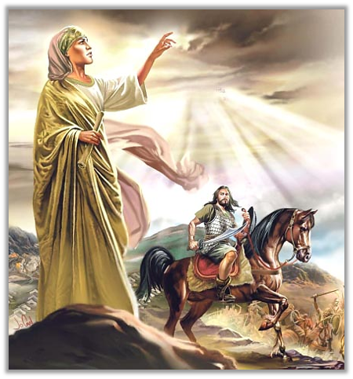
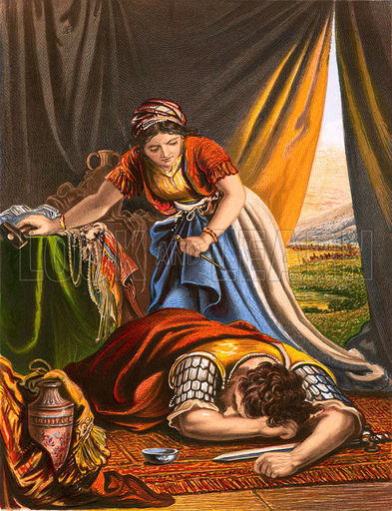
Jak bitva probíhala?
Přesně jak Bůh prorokoval, udělil Izraeli vítězství do rukou ženy.
Sisera uprchl z bitvy a uchýlil se do Jaelova stanu, protože mezi oběma národy byla uzavřena mírová smlouva.
Jael mu dal horké mléko a čekala, jsem, až Sisera usne. Využila jsem této chvíle k tomu, abych ho pro-píchla kůlem. Tak jsme vyhráli ce-lou bitvu.
Barac a já jsme zpívali krásnou píseň chvály, která zní v uších dodnes. Prohlašujeme především lidu, že Bůh je jediný, kdo si zaslouží čest, čest a slávu.
Protože vítězství je jisté, bojujte za Boha, konejte jeho dílo a chvalte ho a chvalte ho.

Slide 12

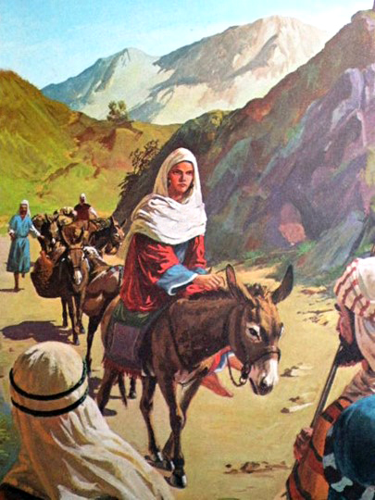
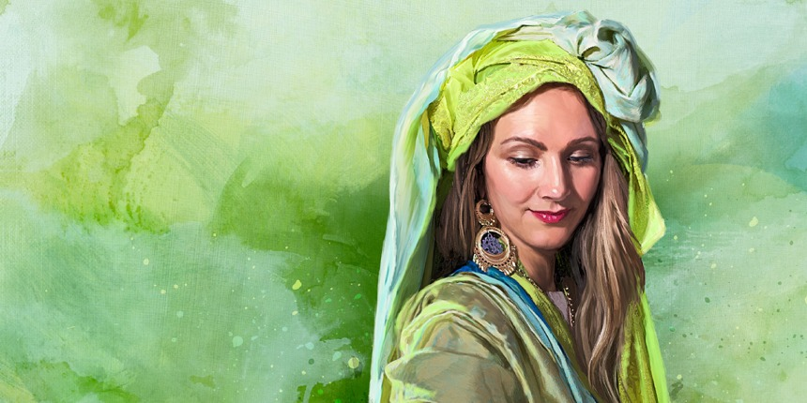
ABIGAIL
OBEZŘETNÁ
Abigail vynikala moudrostí a obezřetností v obtížných situacích, kterým musela čelit. Vedena Duchem svatým se stala nástrojem spásy pro celou svou rodinu. Pojďme se o ní dozvědět něco víc.

Slide 13
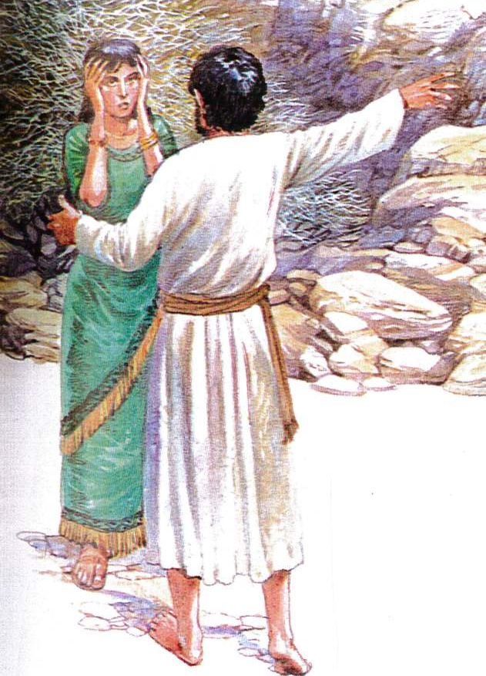
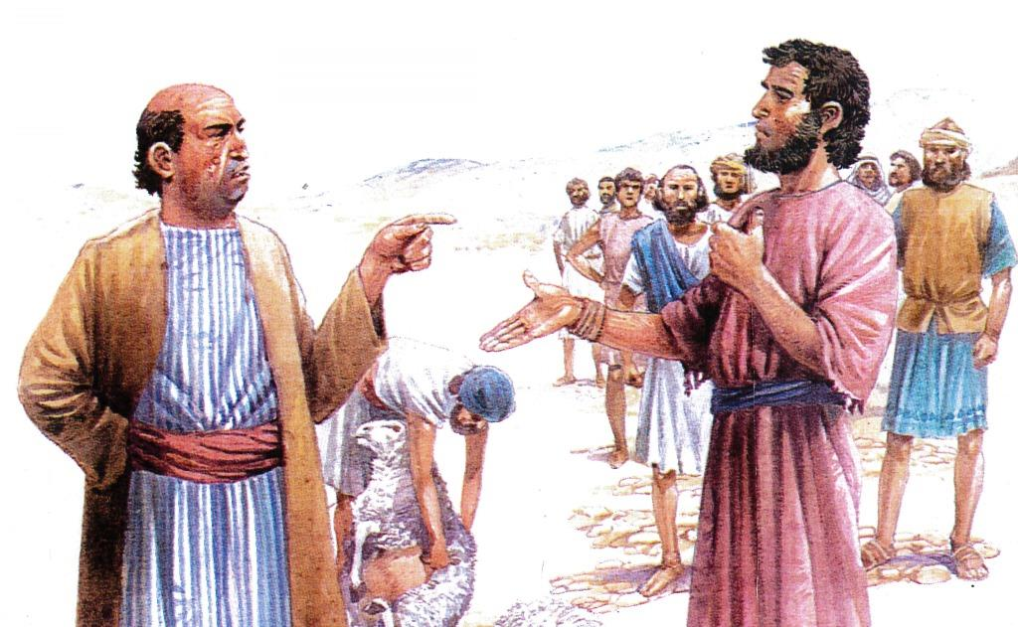

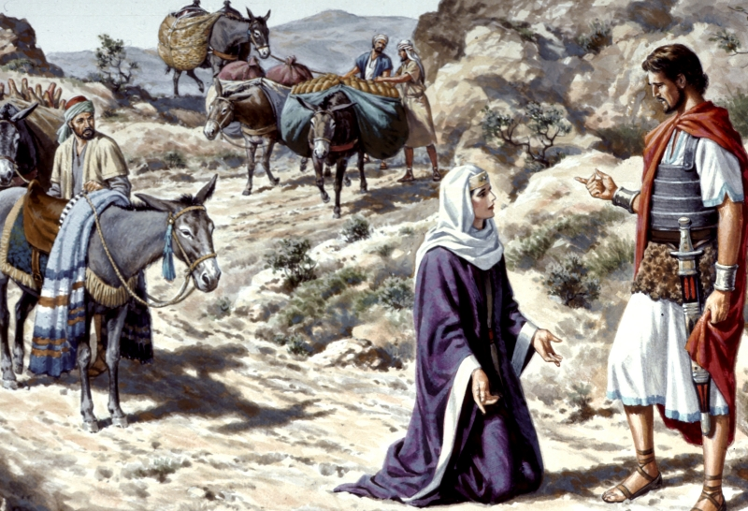
Co váš manžel udělal, že vyvolal tolik hněvu v Davidovi, budoucím králi Izraele?
Můj manžel Nábal měl sobeckou a malichernou povahu, která ho vedla k tomu, že se dopustil strašné chyby vůči Bohem pomazanému.
David a jeho muži se starali o Nábalova stáda a chránili je. Když nastal čas stříhání, poslal David několik mužů, aby požádali Nábala o nějaké jídlo. Ale můj manžel jim odmítl pomoc, kterou požado-vali.
Okamžitě jsem si uvědomila důsledky, které jeho pošetilost přinese. Proto jsem hledala Boží pomoc, abych se zachovala správně.
Duch svatý mě povzbudil k tomu, abych přišela před Davida a přinesla mu velkou zásobu jídla a darů. Na kolenou jsem prosila o odpuštění za manželovu chybu.

Slide 14
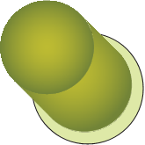
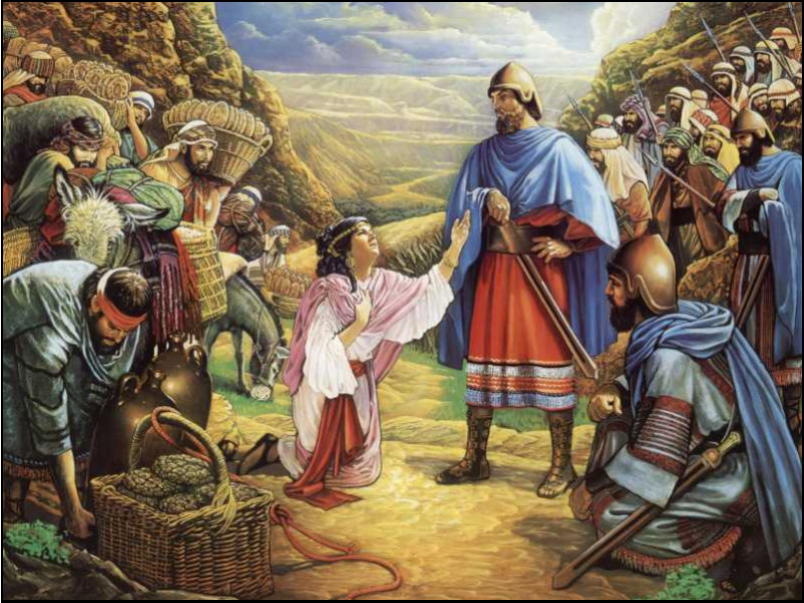
Jaká byla Davidova reakce na tvou přímluvu?
David pak pochopil těžkou vinu, které by se dopustil prolitím nevinné krve.
Budoucí král ocenil má slova i způsob, jakým jsem zabránila spáchání bez-práví.
Ani nevíš, jak důležité pro mě bylo pociťovat přítomnost Ducha svatého, vkládat do úst jeho slova, usměrňovat své kroky a vést své činy, abych zvlád-la tuto zoufalou situaci.
Proste Ducha svatého, aby vám dal božskou moudrost k řešení složitých situací

Slide 15

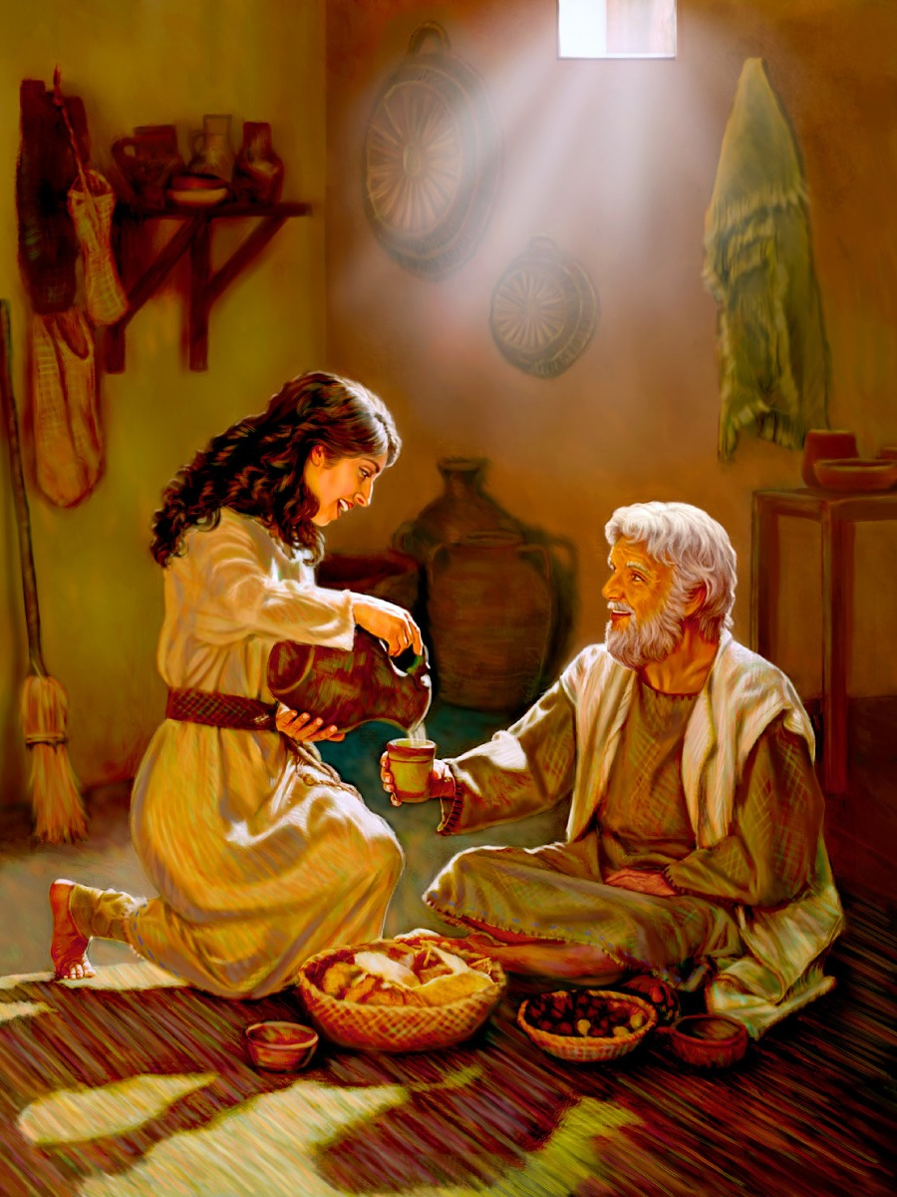
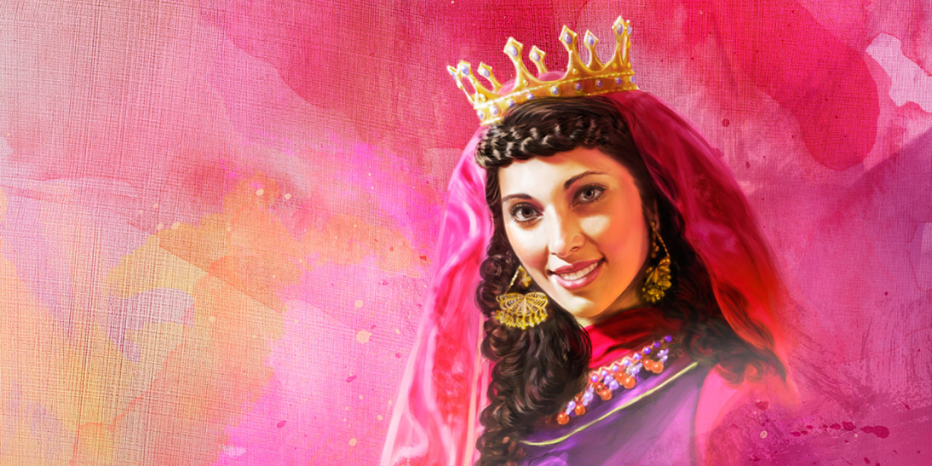
ESTER
ZACHRÁNKYNĚ
Ester si splnila jeden ze snů, který většina z nás měla jako děti. Stala se královnou krásné země.
Jako malá osiřela. Vyrůstala se svým bratrancem Mordechajem, který ji naučil důvěřovat Bohu a ve všech rozhodnutích na něj spoléhat.
To jí dalo sílu k největšímu rozhodnutí svého života. Pojďme ji poznat trochu víc.

Slide 16

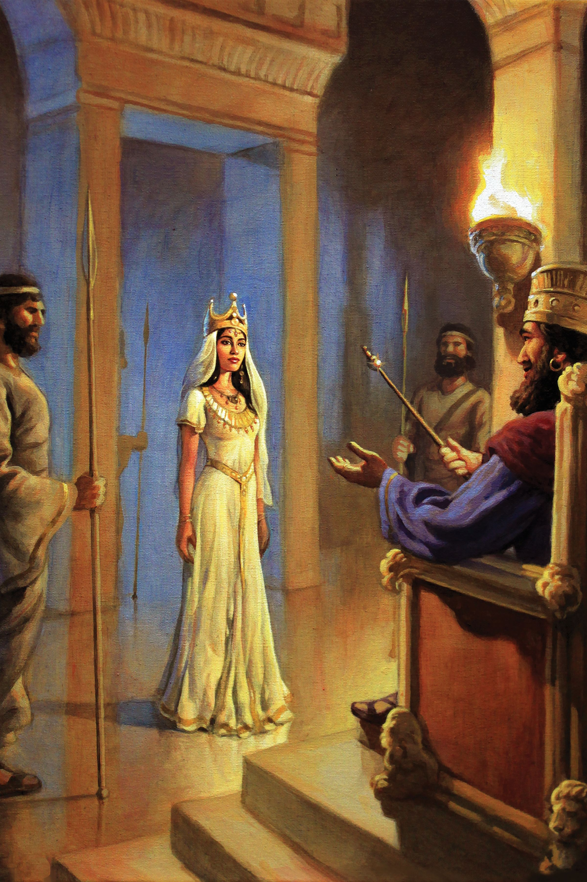
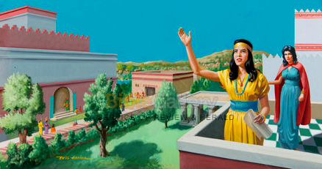
Královno Ester, jaký byl váš zážitek, když jste žila v největším perzském paláci?
Byla to velká změna v mém životě, když jsem přišla do královského paláce jako vladařova manželka. Věřím, že mě poslal Bůh na místo, kde mě mohl použít.
Když byl můj lid v nebezpečí smrti, Duch svatý mi ukázal, že je třeba se postit a modlit. Vyzvala jsem všechen lid, aby se ke mně v modlitbách připojili.
Tímto způsobem jsem získala sílu potřebnou pro krok, kte- rý jsem musela učinit: předstoupit před krále s nasazením vlastního života.

Slide 17
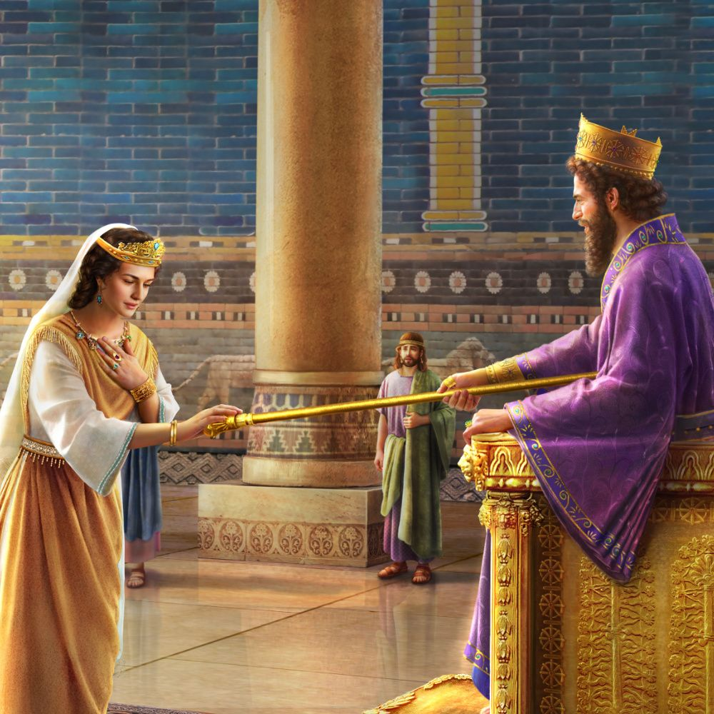

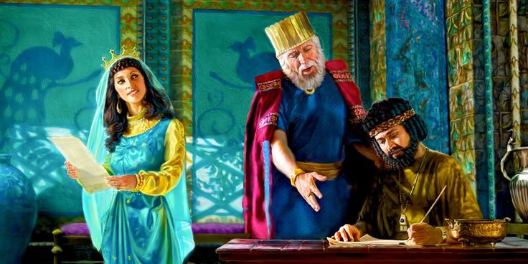
Co pro vás znamenalo riskování vlastního života a jaký byl výsledek?
Měla jsem důvěru v Boha a vždy jsem pociťovala posilující a utěšující moc Ducha Svatého. Věděla jsem, že sama jsem úplně ztracená, takže jsem byla zcela závislá na Jeho pomoci.
Na konci tří dnů modliteb jsem se cítila naprosto klidná a v bezpečí, což mě vedlo k rozhodnutí: „Mám-li zahynout, nechť zahynu, ale pokusím se zachránit svůj lid.“
Stála jsem před králem a poté, co jsem ho pozvala na dvě hostiny, jsem mu pověděla o rozsudku smrti a požádala ho, aby nás zachránil.
Boží milostí byl můj život a životy mého lidu zachráněny.
Rozhodněte se následovat Boha a pracovat pro Jeho lid a On vám dodá odvahu činit rozhodnutí, která povedou ke spáse druhých.

Slide 18


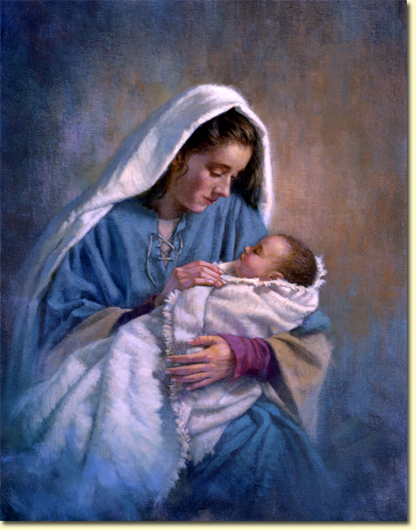
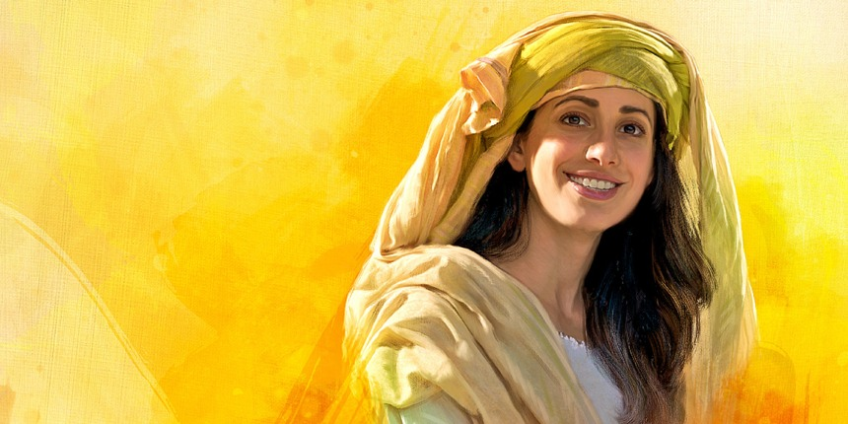
MARIE
MATKA
Židovské ženy čekaly stovky let na naplnění zaslíbení, aby se staly matkou očekávaného Mesiáše.
Marie, pokorná mladá žena, která se narodila a vyrostla v jedné z nej-chudších vesnic v Izraeli, byla Nebem pověřena k tomu, aby na sebe vzala největší zodpovědnost, která byla dána každé ženě: být pozem-skou matkou Spasitele světa.

Slide 19
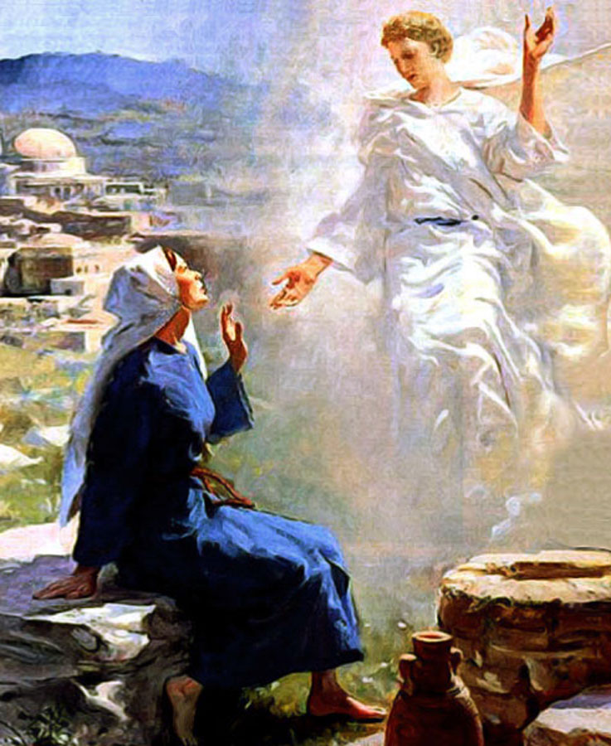
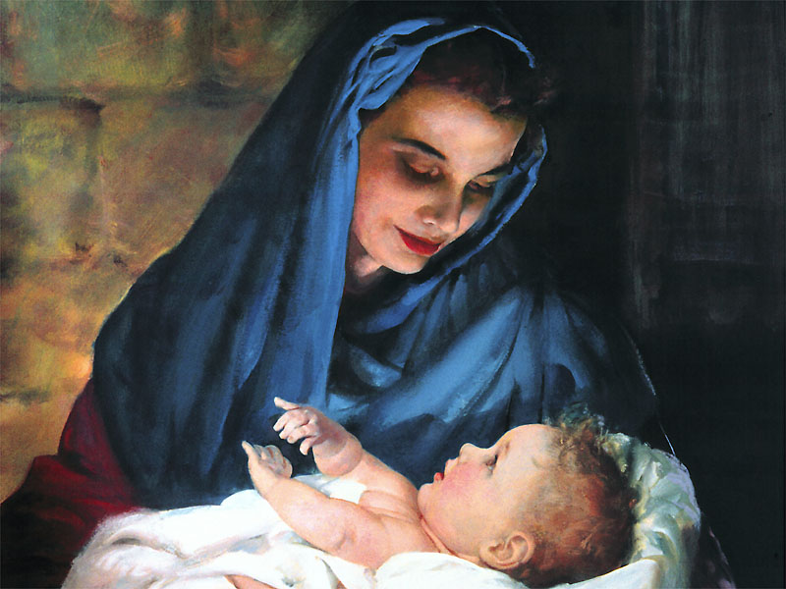
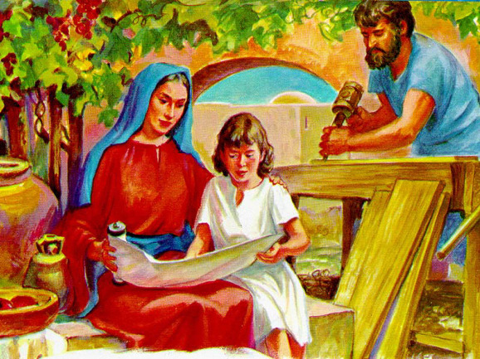
Byla to velká zodpovědnost. Cítila jste se na ni připravena v takovém mládí?
Když nebeský majestát sestoupil jako dítě, byla jsem určena k tomu, abych se o něj starala. Byla to velká zodpovědnost. Měla jsem vzdělávat a pomáhat formovat charakter toho, kdo bude Spasitelem světa. Jak velká zodpovědnost! Nemělo se zanedbat nic z jeho fyzického, duševního a duchovního růstu.
Naučila jsem se zcela spoléhat na moudrost Ducha svatého, aby mne vedl. Viděla jsem, jak chlapec roste v milosti vůči Bohu i lidem.

Slide 20
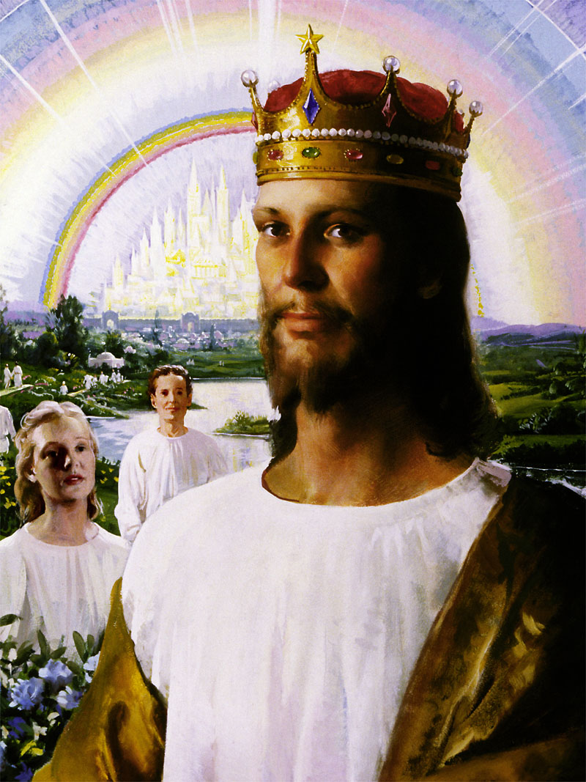
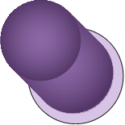
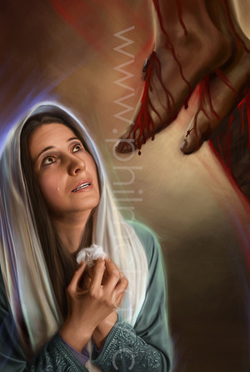

Muselo pro vás být velmi těžké uvažovat o Ježíšově smrti.
Mé srdce krvácelo, když jsem viděla, jak můj syn umírá na kříži za ty, kteří ho odmítli. Nevím, co by se se mnou stalo, kdybych v tu chvíli nepocítila moc Ducha, jaká mě posiluje a podporuje.
Dnes už můj syn není se mnou fyzicky, ale zpívám vítěznou píseň s vědomím, že splnil velký úkol svého života na této zemi.
Dovolte Duchu svatému, aby vás vedl a dal vám moudrost. Kéž vám láska, odevzdání a úplná závislost na Bohu pomohou splnit úkol, který vám byl svěřen.

Slide 21

“Bůh naděje nechť vás naplní všelikou radostí a pokojem ve víře, aby se rozhojnila vaše naděje mocí Ducha svatého” (list Římanům 15,13).
Tyto ženy, stejně jako my, dělaly chyby. Ale zároveň byli příkladem moci Ducha svatého, který může změnit naše životy, když se Jím necháme vést.
Tímto způsobem se můžeme stát požehná-ním nejen pro sebe, ale také pro komunitu, kde působíme.
Kéž nám Bůh pomůže vložit svůj život do ru-kou mocného Ducha svatého.

